Slide 1
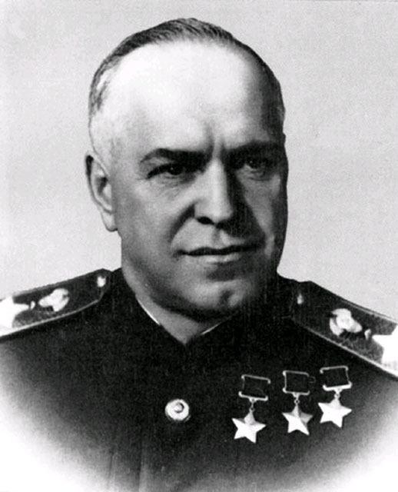
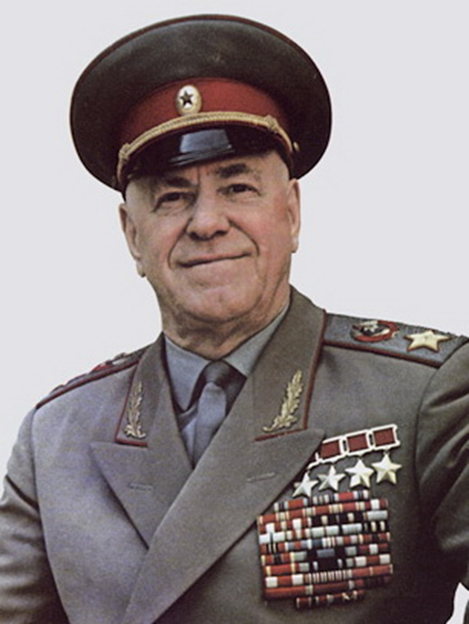
Георгий Константинович Жуков

Slide 2
Трудное детство
Георгий пошёл в школу вместе с сестрой Машей. Георгий закончил 3-классную церковноприходскую школу, все были очень довольны его учебой на отлично. Когда Георгию пошел двенадцатый год, он понял, что это последняя осень в родном доме. Мать решила попросить своего брата взять Георгия учеником в скорняжную мастерскую. Сам мальчик был готов на любую работу, лишь бы быть полезным семье. Брат матери был зажиточным и имел свою лавку в Москве.

Slide 3
Георгий стал учеником в скорняжной мастерской. Работа в мастерской длилась одиннадцать часов с перерывом на обед, иногда пятнадцать часов, когда было слишком много работы. Мальчики-ученики всегда вставали в шесть утра и готовили рабочие места, спать ложились в одиннадцать часов вечера, все убрав. Спали в мастерской на полу, когда было очень холодно - на полатях в прихожей с черного хода. Домой учеников отпускали только на четвертом году обучения, все остальное время они не могли покинуть мастерскую. По субботам ходили в церковь, особенно Георгию нравилось, когда хозяин на большие праздники брал с собой к обедне в Кремль, в Успенский собор, иногда в храм Христа Спасителя.

Slide 4
В руках подростка - мешок с мехами. Мальчик этот по имени Егор трудится подмастерьем у известного столичного скорняка. Парнишке нужно поспеть в лавку к заказчику до открытия, а то влетит от хозяина. Хоть и родная кровь, брат матери, но не терпит проволочек, а рука тяжелая. Опоздаешь – тебя твой же товарищ-мальчишка и высечет. Об этом маршал позднее писал в своих «Воспоминаниях и размышлениях».

Slide 5
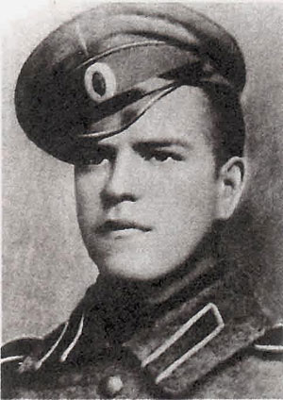
На четвертом году обучения Жуков получает десятидневный отпуск в деревню. Ему шел уже шестнадцатый год.
Георгий стал мастером, хозяин ценил его честность и безотказность и доверял ему более серьезные поручения уже в магазине, а не только в мастерской. В конце 1915 года его призвали в армию.

Slide 6
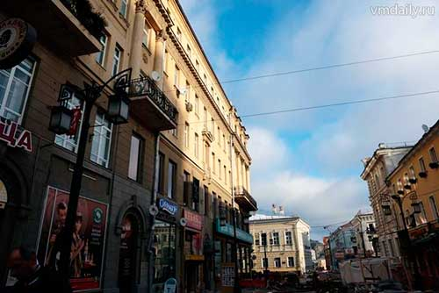
Камергерский переулок, 5/7. Здание было построено в 1913 году по проекту архитектора В.Величкина. В доме располагалась скорняжная мастерская, в которой начинал свою трудовую деятельность маршал Георгий Жуков.
Георгий Жуков экономил на трамваях ради образования.
Одиннадцатилетним подростком будущий маршал Победы Георгий Жуков попал в Первопрестольную. Работал подмастерьем у скорняка, носился с поручениями хозяев там, где теперь благодарные потомки возлагают цветы к его памятнику.

Slide 7
Строгий хозяин давал ему несколько копеек на конку или трамвай, чтобы мальчик вовремя успел к заказчику. Но Егор откладывал деньги на книги и на своих двоих носился аж до Марьиной Рощи. Бегал и в Замоскворечье – через Красную площадь, где потом будет принимать Парад Победы... Книги нужны были Егору для получения образования, о котором он так мечтал. Хоть и трудно было работать и учиться, но поступил на вечерние общеобразовательные курсы, благо были они рядом – на Тверской.
Мальчику, с похвальным листом окончившему три класса церковно-приходской школы, учение давалось легко. Вот Охотный ряд. И здесь Георгий Жуков носился по поручениям хозяйки. Покупал дичь, мясо, зелень к столу, а еще водку и провизию для мастеров. Само собой, от торговых рядов и следа не осталось. Сегодня здесь гостиница «Москва». А там, где сейчас расположилась Госдума, раньше были доходные дома. Здесь он впервые влюбился – в дочь хозяйки, сдававшей ему койку. Гулял с Марией по Александровскому саду… Мечтал о женитьбе, но планы спутала Первая Мировая война.
Так закончилось московское отрочество маршала Победы. Началась другая, взрослая, жизнь.

Slide 8
http://www.kievskaya22.ru/index.php?id=121&option=com_content&view=article
: http://vm.ru/news/georgij-zhukov-ekonomil-na-tramvayah-radi-obrazovaniya1354465486.html
Суркова Алина
7 «Г» класс лицей 41

